Slide 1
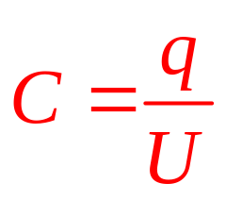
§10.6 电容和电容器
U
+
+
+
一、孤立导体的电容
+
+
+
理论和实验表明，孤立导体的电势U与其带电量q成正比。
q
+
+
+
定义：孤立导体的电容:
孤立导体电容只与导体的大小、几何形状有关，与电量、电势无关。它反映了孤立导体的性质。
物理含义：导体升高单位电势所需的电量。
电容是反映孤立导体贮存电荷能力大小的物理量。
单位：法拉，F,
1F= 10⁶ μ F= 10¹² pF

Slide 2
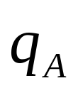


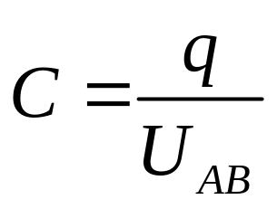
二、电容器的电容
对非孤立导体A，它还要受到周围其它导体或带电体的影响，电势不再简单地与所带电量成正比。
解决办法—利用静电屏蔽的原理，用导体空腔B把导体A屏蔽起来。
电容器-由导体及包围它的导体壳所组成的导体系。
A、B之间的电势差U_{AB}与q_{A}成正比。
定义：电容器的电容:
电容器的电容只与电容器的大小、形状、电介质有关，而与电量、电压无关。
孤立导体的电容就是导体与无穷远处导体壳间的电容。

Slide 3
三、电容的计算方法
电容只决定于电容器的结构。
求电容步骤：
1、让两极板带等量异性电荷并求其电场分布；
2、通过场强计算两极板间的电势差；
3、由电容器电容的定义式C=Q/U求C。

Slide 4



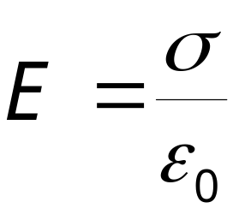

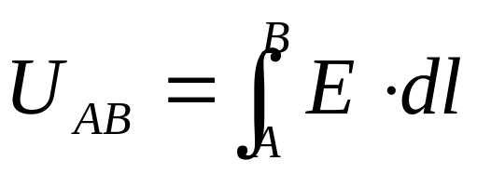
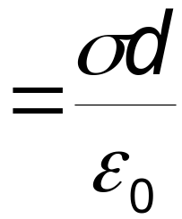



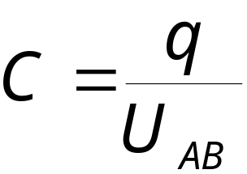
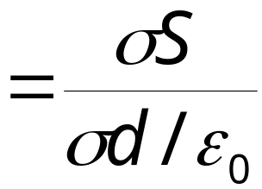
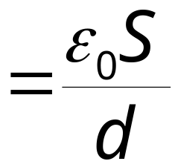
例1、 平行板电容器，两个电极板相对的表面面积为S，两板之间的距离为d，求其电容；若板间充满相对介 电常数为ε_{r} 的电介质，其电容又为多少？ （忽略边缘效应）
解：设两极板带电量分别为 +q 和 −q ，
板间电势差：
平行板电容器的电容正比于极板面积S ，反比于极板间距d ，与 q 无关。

Slide 5
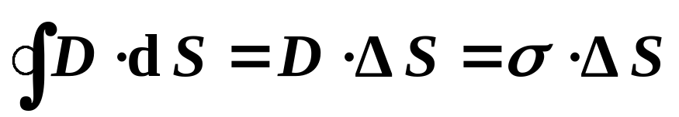

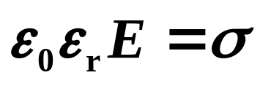
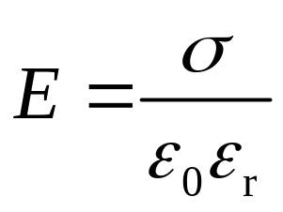
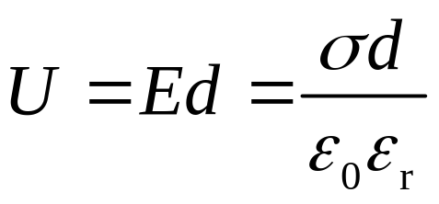
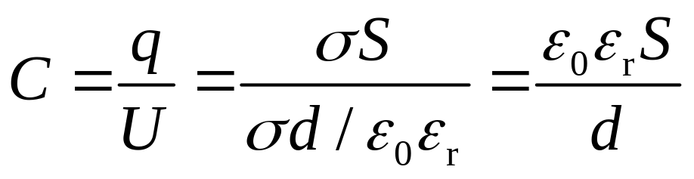
若板间充满电介质，
利用介质中的高斯定理
板间充满电介质时的电容是板间为 真空时 电容的 ε_{r} 倍。

Slide 6
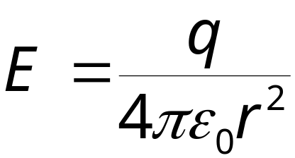



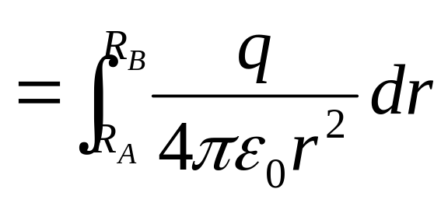
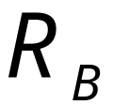
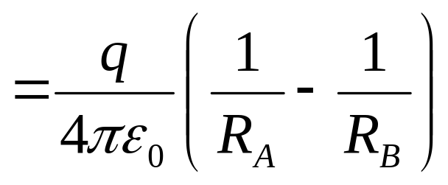
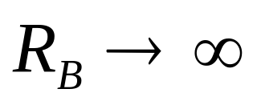
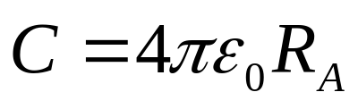
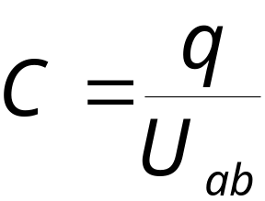
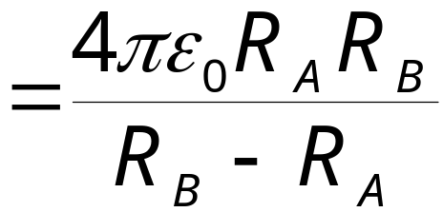
例2、球形电容器的电容。
解：设A球带电量为 q ，
板间场强为：
当 时:
由电容定义:
孤立导体的电容

Slide 7
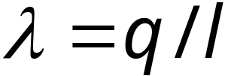
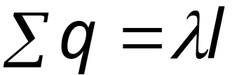

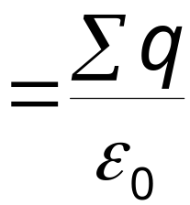
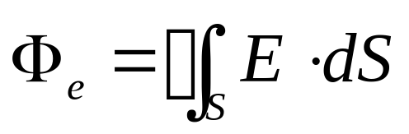
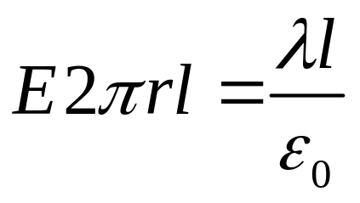
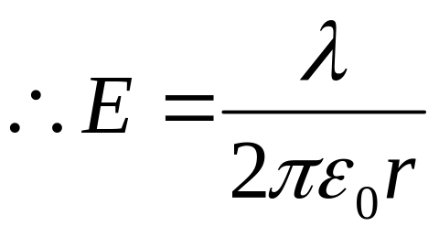
例3：圆柱形电容器的电容
圆柱形电容器为内径 R_{A}、外径 R_{B} 两同轴圆柱导体面 A 和 B组成，圆柱体的长度 l，且 R₂−R₁<< l ，求电容。
高斯面
解：设两柱面带电分别为 +q 和 −q ，则单位长度的带电量为
作半径为 r、高为 l 的高斯柱面。
面内电荷代数和为：

Slide 8
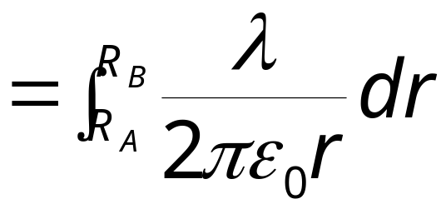
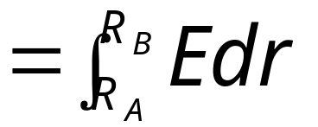
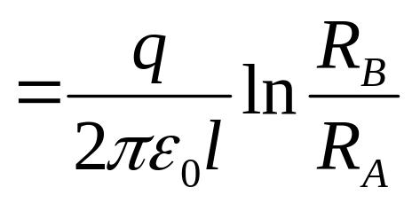
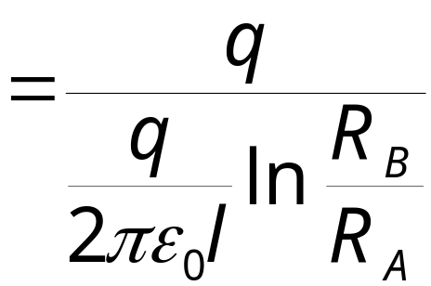
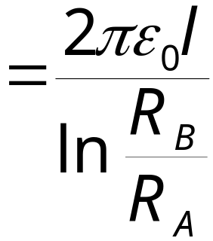
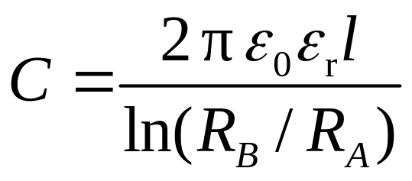
高斯面
柱面间的电势差为：
电容
若圆柱充满了相对介电质常数为ε_{r}的电介质，此时电容器的电容为

Slide 9


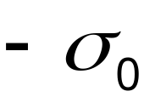


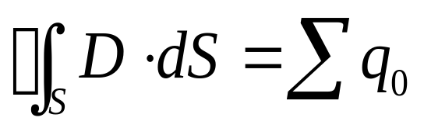


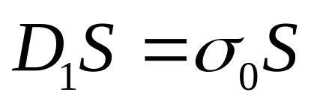
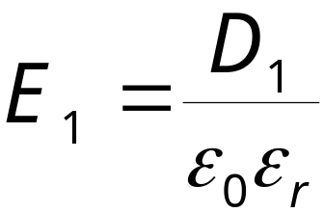
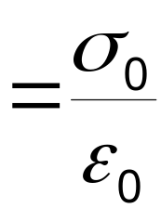

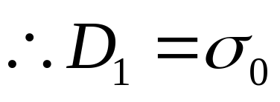


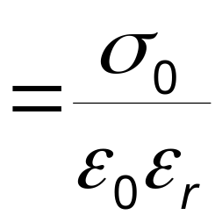
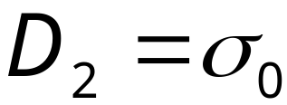
练习：平行板电容器极板间距为 d , 极板面积为 S，面电荷密度为 σ₀ , 其间插有厚度为 d’ 、电容率为 ε_{r} 的电介质。求 ： ①. P₁ 、P₂点的场强E；②.电容器的电容。
解： ①过 P₁ 点作高斯柱面, 左右底面分别经过导体和 P₁ 点。
高斯面
过P₂点作高斯柱面, 左右底面分别经过导体和P₂点。
同理

Slide 10
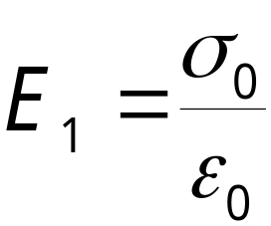
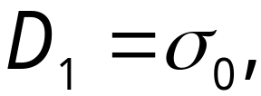
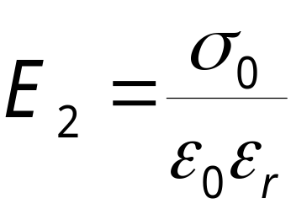
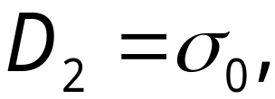

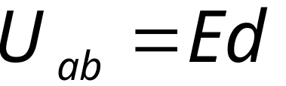
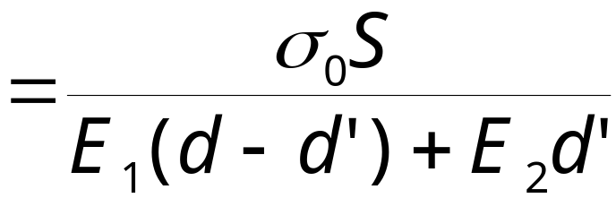
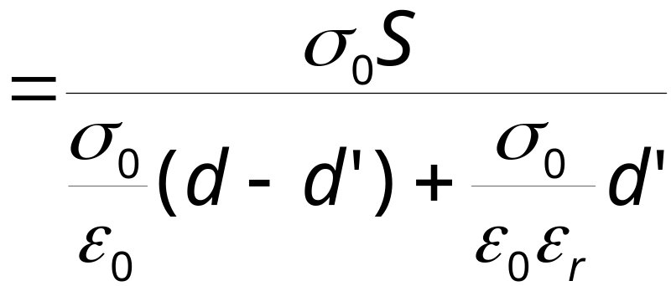
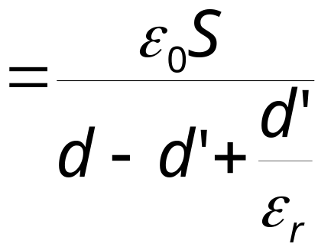
I区：
II区：
②求电容C
由
与
高斯面
II
I

Slide 11







§10.7 静电场的能量
电容器的能量
我们可以根据电容器在放电的整个过程中，
电场力作了多少功,来得出电容器所具有的
能量。
如图，先让电容器充电（±Q）, 再放电。
设放电过程中某时刻,
两极板带电量为+q、-q,
两极板间电压为u,

Slide 12




放电过程中，u 和 q 是不断变化的。
现在考虑一微小放电过程 q→ q+dq （dq <0）
电量（-dq）在电场力作用下沿导线
从正极板经过灯泡与负极板的负电荷
中和, 电场力的功为

Slide 13


这也就是电容器充电到 ±Q 时的能量,
用W_{c}表示
本质上看，它是电场力作的功,
所以是电场的能量。
所以，电容器的能量同样是
储藏在电容器的电场中的。
电场越强,电容器的能量越大，
电场的能量也越大。
电容器的能量W_{c} (或记作W_{e} ) 与电场强度
有什么联系？

Slide 14




我们以平行板电容器为例说明此问题:
电场的 能量体密度（单位体积内的电场能量）:
（有普遍性）

Slide 15




在电场强度 E 相同的情况下，电介质中的
电场能量密度,比真空中的增大了ε_{r} 倍。
若知道了电场分布,
就可以用下式求出整个电场的能量:
（V是整个
电场空间）
注：由电场能量也
可求电容器的电容

Slide 16












例1：平行板电容器真空时
求： ①.充电后断开电源，插入 ε _{r} 的介质； ②.充电后保持电压不变，插入 ε_{r} 的介质；这两种情况下的
解：
①断开电源后，插入 介质；
1.充电后断开电源极板上电量不变，
2.介质中场强
3.电压
插入介质后

Slide 17











4.电位移矢量
真空时
插入介质后
由于 D = σ₀ ，断开电源后 σ₀ 不变，D 也不变。
5.电容
由于电容器电容与电量无关，与介质有关，充满介质时
6.能量
插入介质后

Slide 18










②.充电后保持电压不变，插入 ε_{r} 介质；
解：电压不变即电键 K 不断开。
1.电压
2.场强
3.自由电荷面密度
4.电位移矢量D

Slide 19




5.电容
由于电容器电容与电量无关，与介质有关，充满介质时：
6.电容器能量W_{e}
真空时
由于q增多而增加的能量，大于插入介质损失的能量，所以W_{e}也增加。

Slide 20










例2：同轴电缆由内径为 R₁、外径为 R₂的两无限长金属圆柱面构成，单位长度带电量分别为 +λ、 -λ，其间充有 ε_{r} 电介质。求： ①两柱面间的场强 E；②电势差 U；③单位长度电容 ；④单位长度贮存能量。
解： ①极板间作高为 h 半径为 r 的高斯柱面，
由介质中高斯定理：
场强

Slide 21








②极间电压
③单位长度(q=λ)电容
④单位长度(q=λ)长贮存能量
静电场 结束

